Slide 1

COMPANION
MOBİL UYGULAMA PROJESİ

Slide 2

TAKIM ÜYELERİ – GÖREV DAĞILIMI
Alican İnsan – 1306230101 – Local Backend
Kubilay Özkan - 1316230077 – UI Design (PR Sorumlusu)
Ömer Özer - 1306210087 – Remote Backend
Sercan Tayilan – 1306170097 - Remote Backend

Slide 3
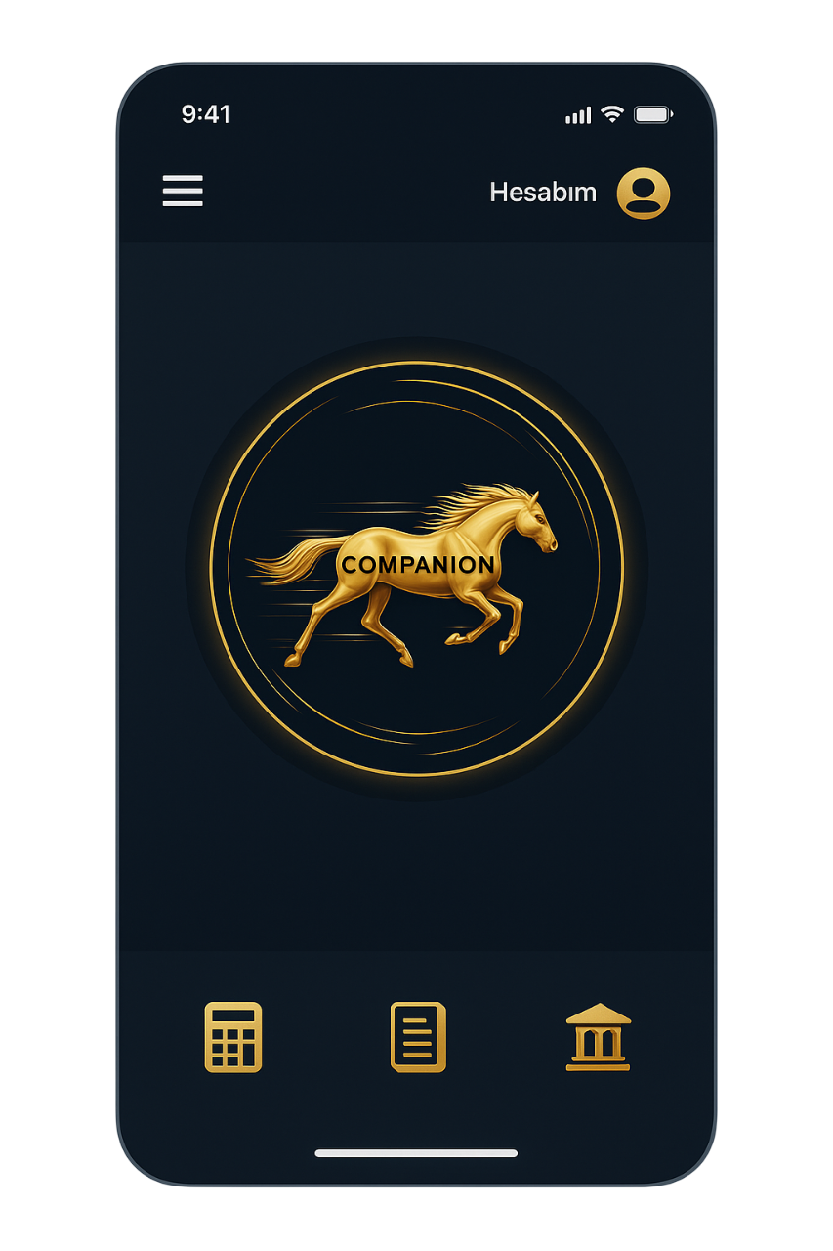
Companion nedir? Companion’ın amacı nedir?
Companion uygulaması, üniversite öğrencilerinin akademik hayatında yaşadığı bazı sıkıntıları gidermek amacıyla geliştirilecek mobil uygulamadır. Sunumumuzda uygulamamızın sağlayacağı hizmetlerden ve bu hizmetleri nasıl sağlanacağından bahsedeceğiz.

Slide 4
Öğrencilerin Genelde Yaşadığı Sıkıntılar
Sistem Kısıtlılığı: Aksis (Akademik Kayıt Sistemi) ders kayıt dönemi dışında dönemsel ders planlamasına ve simülasyona izin vermemektedir.
Manuel İş Yükü: Öğrenciler; çakışma kontrollerini, zorunlu/seçmeli ders grubu kurallarını ve alınabilir dersleri manuel olarak takip etmek zorundadır.
Akademik Belirsizlik: Gelecek notlara dayalı AGNO (Genel Ortalama) projeksiyonu ve "what-if" (durum) analizi yapılamamaktadır.
Dağınık Süreçler: Ders materyalleri, ders programı ve akademik takvim gibi bilgiler farklı platformlarda bulunmaktadır.

Slide 5
Uygulamamızın Fonksiyonları
Ders Planlama ve Çakışma Analizi
AGNO Simülatörü
Kampüs Yaşam Düzenleme

Slide 6
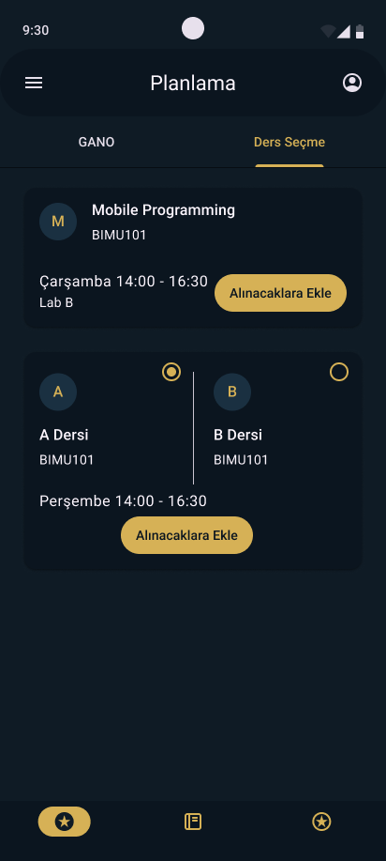
Fonksiyon: Akıllı Ders Planlama
Transkript İşleme (OCR): Kullanıcı tarafından yüklenen PDF formatındaki transkript OCR ile işlenecek. Alınan dersler, notlar ve AGNO otomatik olarak sisteme aktarılacak.
Haftalık Program İşleme (OCR): Bölümlerce yayınlanan PDF formatındaki ders programları OCR ile taranarak; derslerin gün, saat ve derslik bilgileri sisteme aktarılacak.
Ders Programı Simülatörü: Kullanıcı transkriptine (aldığı derslere) göre "alabileceği" dersleri filtreleyebilecek. Seçtiği derslerin OCR ile işlenen haftalık programa göre çakışıp çakışmadığını anlık olarak görecek.

Slide 7
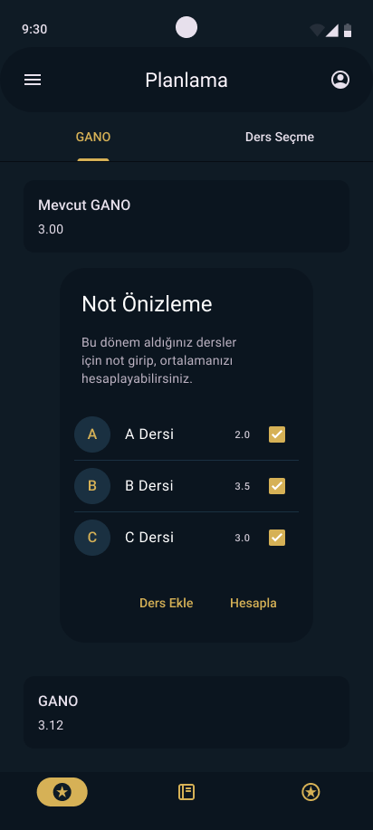
2. Fonksiyon: AGNO Simülatörü
İşlevi: Mevcut AGNO (transkriptten gelen) üzerine bu dönem alınması planlanan dersler eklenecek. Kullanıcı henüz notu belli olmayan dersler için tahmini harf notları (AA, BA, CB vb.) girebilecek. Uygulama girilen senaryoya göre potansiyel ANO ve AGNO (Genel Ortalama) değerlerini anında hesaplayacak.

Slide 8
3. Fonksiyon: Kampüs Yaşam Düzenleme
Otomatik Ses Profili Yönetimi: Kullanıcının seçtiği derslerin (sisteme PDF'ten OCR ile taranan ders saatleri verisine göre) ve cihazın GPS verisini kullanacak. Kural: (Konum = Kampüs) VE (Zaman = Ders Saati) koşullarının sağlanıp sağlanmamasına göre uygulama telefonun ses profilini otomatik olarak yönetebilecek.
Akademik Doküman Yönetimi: Alınan her ders için (örn: Fizik 1, Calculus gibi) dijital klasörler oluşturulacak. Öğrencilerin ders notlarını, syllabusları ve ilgili materyalleri ders bazlı organize edebilecek.

Slide 9
BİZİ DİNLEDİĞİNİZ İÇİN TEŞEKKÜRLER
Hazırlayanlar:
Alican İnsan - 1306230101 Kubilay Özkan - 1316230077
Ömer Özer - 1306210087 Sercan Tayilan - 1306170097

